Slide 1
Dileme etice in inteligenta artificiala

Slide 2
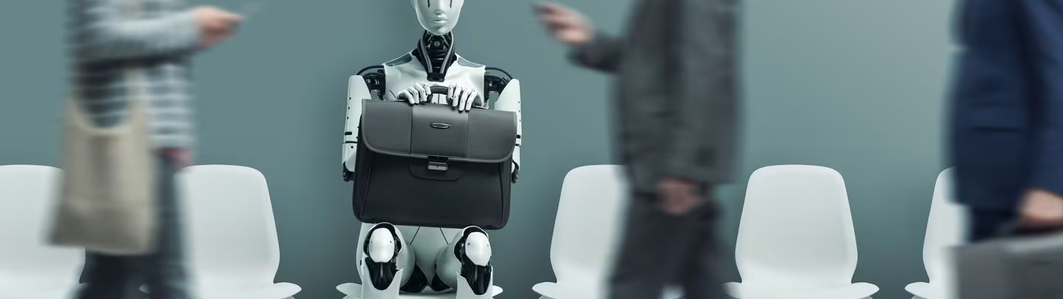
Etica ai și piaȚa muncii
Automatizarea și roboții sunt tot mai prezenți în diverse sectoare de muncă.
Introducerea rapidă a tehnologiilor AI poate duce la incertitudine și anxietate în rândul forței de muncă
Istoric, avansurile tehnologice au transformat natura muncii, în loc să elimine complet locurile de muncă
Notes:
O alta dilema etică aparută odată cu avansarea tehnologiei este modul în care AI afectează locurile de muncă și mediul professional.
[bullet 1&2]
Nivele ridicate de șomaj duc adesea la tulburări sociale și instabilitate economică.
[bullet 3]
Așadar, pe măsură ce tot mai multe joburi sunt automatizate, apar noi oportunități de muncă care necesită abilități precum creativitatea, rezolvarea problemelor, inteligența emoțională și adaptabilitatea. AI poate îmbunătăți capacitățile umane
Totuși, AI poate duce la stagnarea salariilor.

Slide 3
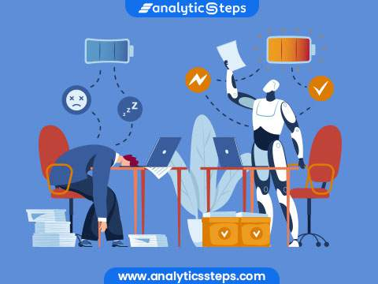
Dislocarea locurilor de muncă
Scădere a cererii de muncă umană
Lucrătorii cu calificări scăzute
Automatizarea în Industria Manufacturieră
Digitalizarea în Sectorul Serviciilor, Departamentele de vânzări și marketing
Duolingo a disponibilizat ~10% din subcontractanții săi
Google - ~30.000 joburi (6% din forța sa globală de muncă)
Notes:
Automatizarea începe să înlocuiască anumite locuri de muncă care duce la o scădere a cererii de muncă umană.
Aceasta ar afecta în special lucrătorii cu calificări scăzute. (cei care depind de lucrul manual). Așa că persoanele din medii defavorizate ar putea să rămână captive în locuri de muncă slab plătite, având mai puține șanse de a-și îmbunătăți situația financiară.
Automatizarea în Industria Manufacturieră: introducerea roboților în fabrici pentru asamblarea și manipularea pieselor
Digitalizarea în Sectorul Serviciilor: afectează locurile de muncă în sectorul serviciilor, inclusiv în domenii precum asistența clienților, contabilitatea și serviciile bancare.
introducerea asistenților virtuali în centrele de apel sau implementarea sistemelor de plată online în industria bancară
GOOGLE a disponibilizat forța umană de muncă în încercarea de a reduce costurile și de a-și concentra atenția asupra inteligenței artificiale (AI).

Slide 4
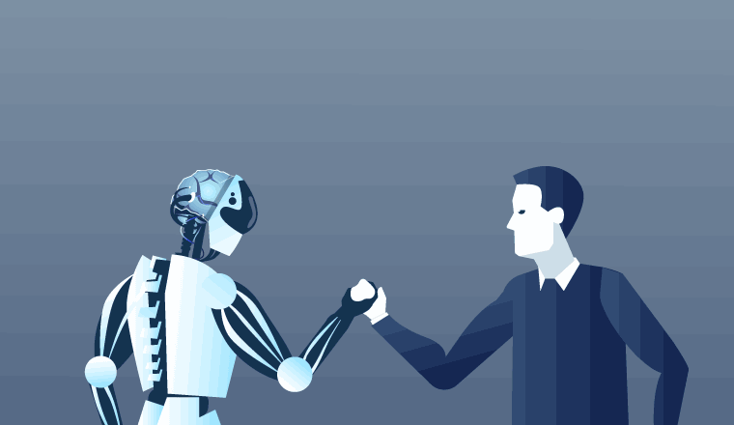
un AI mai responsabil
Tehnologia: oportunități și eficiență sporită
Asigurarea drepturilor și protecției lucrătorilor.
Investiția în educație, programe și resurse care pregătesc oamenii pentru locurile de muncă ale viitorului
AI transparente și explicabile, care să reducă riscul de discriminare
Notes:
cum putem garanta că impactul AI asupra pieței muncii este gestionat într-un mod cât mai responsabil?
În timp ce tehnologia aduce oportunități și eficiență sporită, trebuie să ne asigurăm că aceste avantaje nu vin în detrimentul drepturilor și protecției lucrătorilor.
Este esențială [bullet 3] (adapteze abilitățile la cerințele pieței muncii în schimbare)
[bullet 4]

Slide 5
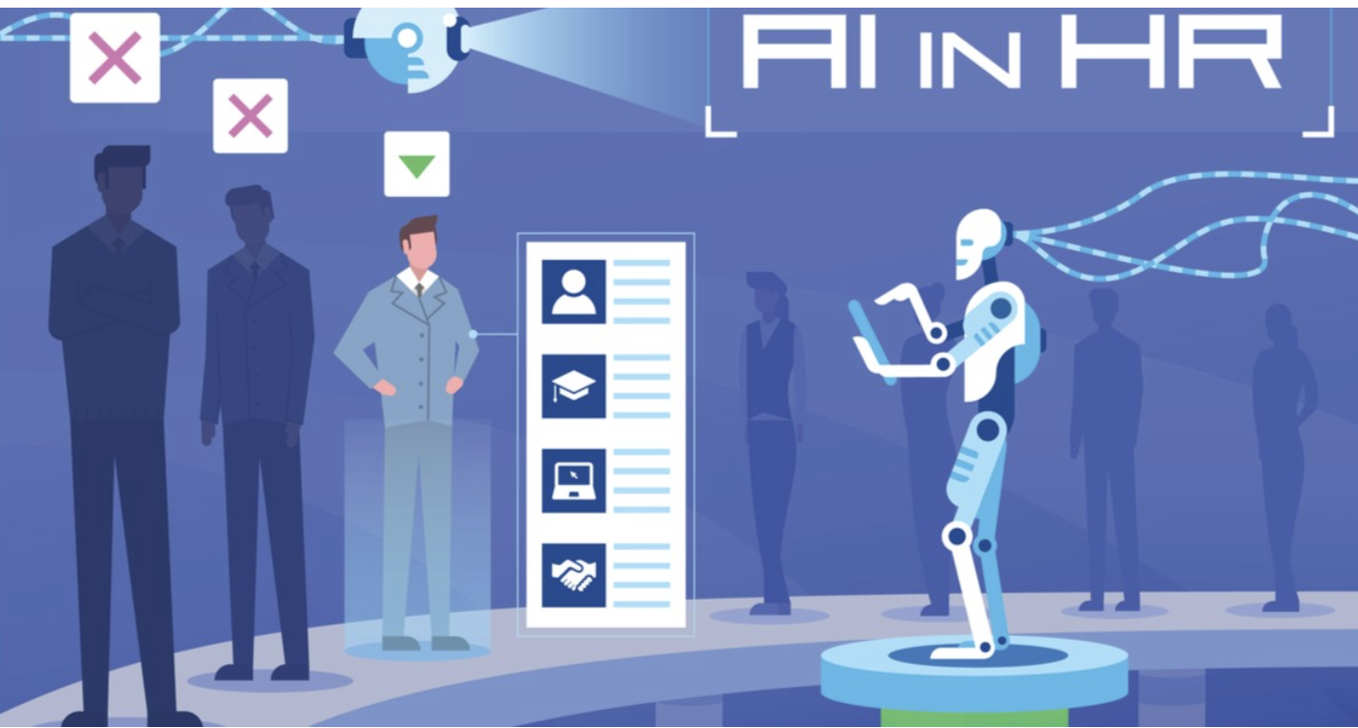
ETICA AI IN PROCESUL DE RECRUTARE
AI este folosită din ce în ce mai mult în managementul resurselor umane (HRM). Companiile caută modalități noi și creative de a-și eficientiza și automatiza procesele de angajare și de resurse umane.
Printre acestea se numără:
Selectarea CV-urilor
Angajarea predictivă

Slide 6
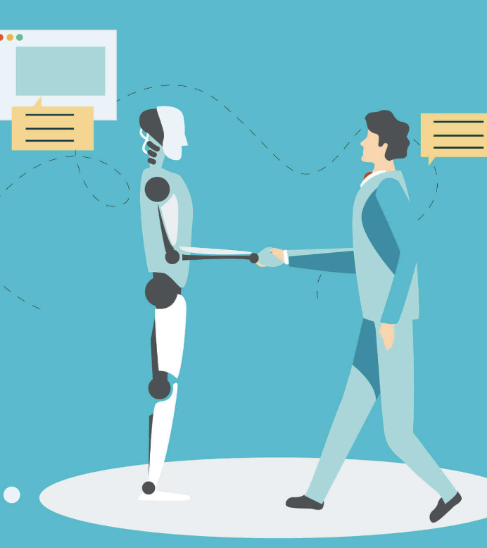
AI aduce atât avantaje, cât și dezavantaje în procesul de angajare. Pe de o parte, poate face procesul mai rapid, mai eficient. Pe de altă parte, algoritmii AI sunt la fel de echitabili ca datele pe care sunt antrenați, iar dacă aceste date avantajeaza o anumită categorie de oameni, algoritmul va continua și va amplifica favorizarea acestora.
Cel mai recent Criteria Candidate Experience Report arata ca 39% dintre candidate au fost ghosted in ultimul an. Un studio din 2021de la National Bureau of Economic Research arata ca Black names reduce probabilitatea de a fi contactat de angajator cu 2.1% in raport cu White names.
iTutorGroup din China a trebuit să plătească un acord de 365.000 de dolari Comisiei pentru șanse egale în muncă din SUA pentru încălcarea Legii privind discriminarea în funcție de vârstă în domeniul angajării, antrenându-și AI pentru a elimina persoanele cu vârsta peste 60 de ani.

Slide 7
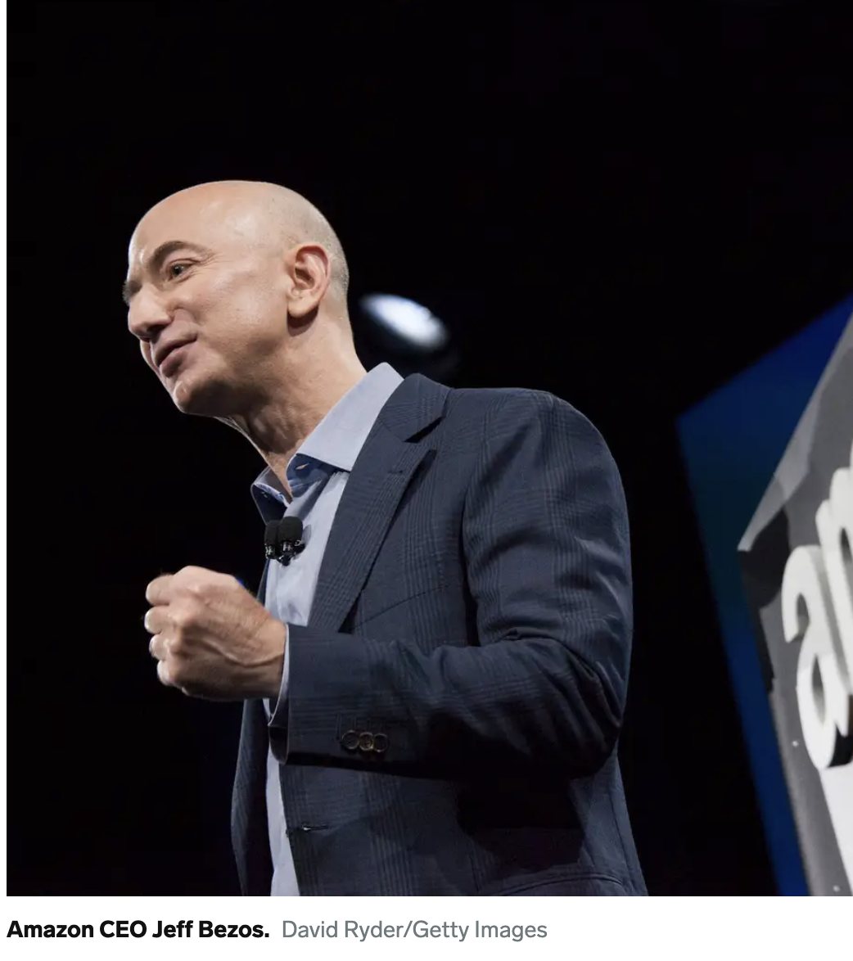
Amazon a încercat să creeze un instrument de inteligență artificială pentru a ajuta la recrutare, dar a arătat o favorizare împotriva femeilor.
Inginerii au descoperit că inteligența artificială era nefavorabilă pentru femeile candidate, deoarece a analizat CV-urile dominate de bărbați pentru a-și acumula datele.
Amazon a abandonat proiectul la începutul anului 2017.

Slide 8
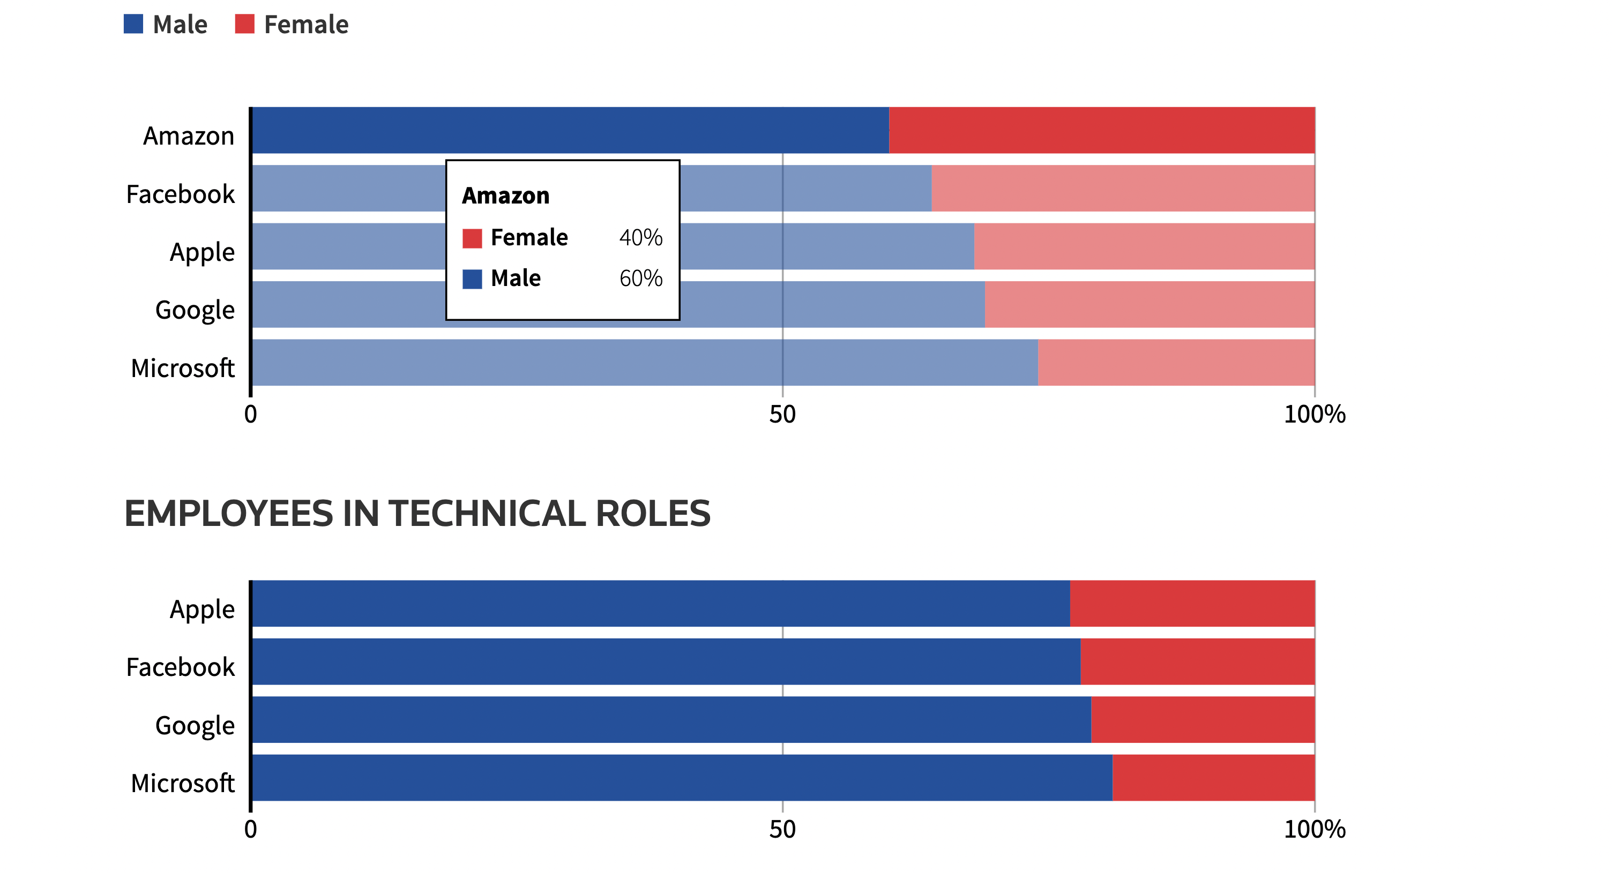

Slide 9
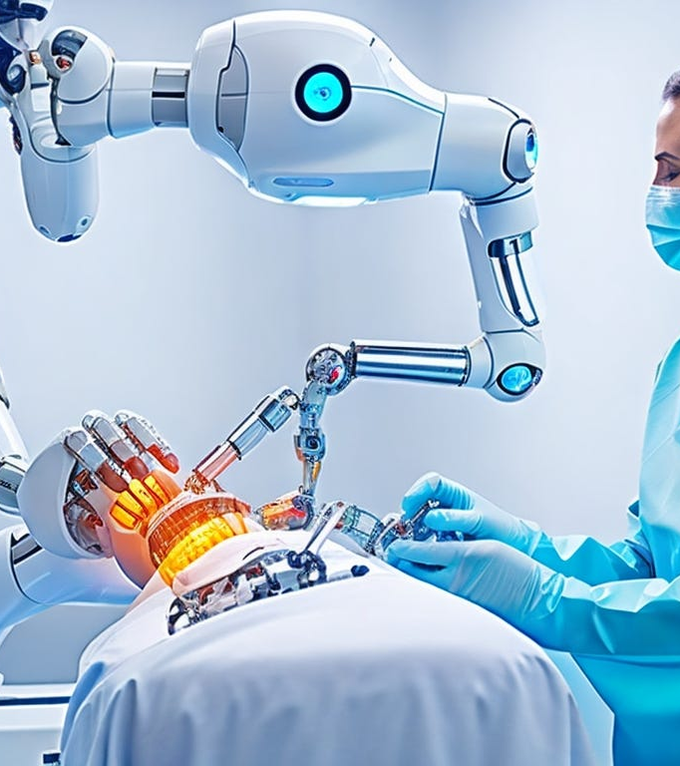
ETICA AI in medicină
În medicină, AI are din ce în ce mai multe aplicabilități, oferindu-le specialiștilor posibilitatea să ofere pacienților o calitate mai bună a asistenței medicale, prin diagnosticarea rapidă, reducerea complicațiilor sau optimizarea tratamentului.
Tehnologiile medicale bazate pe inteligență artificială au fost întâmpinate cu entuziasm de către populația generală, de mediul de afaceri și parțial de lumea medicală.

Slide 10

”să nu faci rău”
„În primul rând, să nu faci rău” este esențial pentru Jurământul lui Hipocrate și o mantră adesea repetă în îngrijirea sănătății.
Indiferent de ramură, dezvoltarea AI în medicină ridică aceeași întrebare: care sunt limitele tehnice și etice ale unei astfel de tehnologii? Există aproape un consens în lumea medicală că problema esențială a utilizarii AI este cea a riscurilor etice, care afectează siguranța pacientului, autonomia persoanei (exprimată prin consimțământul informat și confidențialitate), protecția datelor personale etc.

Slide 11
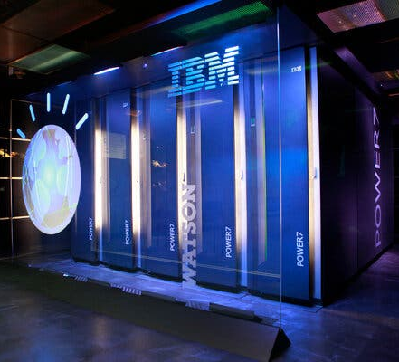
În 2012, sistemul AI Watson (IBM), după o perioadă „de studiu” (ca student la medicină la Cleveland Clinic Lerner College of Medicine din Case Western Reserve University), a promovat examenul de autorizare a medicilor din SUA.
Ulterior, s-a dovedit că Watson utilizat în practica medicală (oncologie) recomandă adesea tratamente nesigure și incorecte, aceasta deoarece datele utilizate pentru antrenarea algoritmului lui Watson nu au fost de la pacienți reali, ci date (ipotetice și insuficiente) de la pacienți virtuali.
Când inteligența artificială medicală merge prost, poate provoca vătămări grave oamenilor.

